Slide 1


LOG656– Kap 3 og 5: Oppstartsfasen
Hensikt med oppstartsfasen
Prosjektleders rolle i oppstartsfasen
Overordnet struktur: Prosjektbeskrivelse (PMI)
Prosjekteier og kunde
Interessenter
Omfang (målsettinger, antagelser og restriksjoner)
Konsept
Konseptvalg
Evalueringsmetoder
Forretningsplan (+-100%)
Prosjektmandat

Slide 2

Oppstartsfasen
Oppstart | Planlegging | Gjennomføring | Avslutning
Behov Prosjekteier Kunde Mål Antagelser Føringer Konsept Business case Interessenter Prosjektleder Milepæler Budsjett | Omfang Tid Budsjett Risiko Ressurser Anskaffelser Kvalitet Kommunikasjon | Oppfølging og overvåking Omfang Tid Budsjett Risiko Kvalitet Ukentlig status Månedlig status Produkt, tjeneste, resultat | Kontraktsavslutning Godkjenning Leveranse Lærdom Teamavslutning Sluttrapport

Slide 3
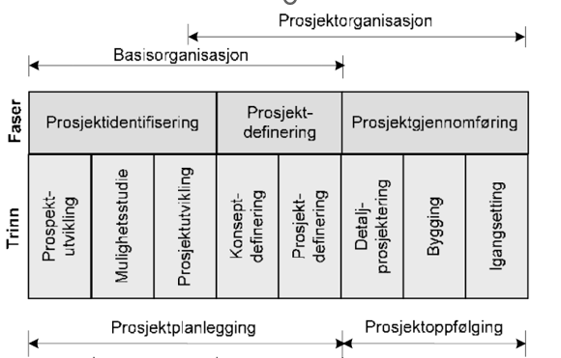

Hensikt med oppstartsfasen?
“Hensikten med oppstartsfasen er å produsere en prosjektbeskrivelse som gir beslutningstakerne tilstrekkelig grunnlag for hvorvidt de skal gå videre med prosjektet eller ikke.”
- BIP
Lavt budsjett
Lav risiko
Skrives som regel av prosjekteier (helst i samarbeid med tiltenkt prosjektleder)
Resultat: Prosjektbeskrivelse (forprosjekt, prosjektmandat, målanalyse, interessentanalyse, forretningsplan etc)
Oppstartsfasen består ofte av flere trinn i domenespesifikke prosjektmodeller:

Slide 4
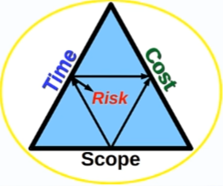
Prosjektleders rolle i oppstartsfasen
Prosjektleder kommer som regel inn ved slutten av fasen, etter at prosjekteier har skrevet prosjektbeskrivelsen.
Beste praksis:
Inkluder prosjektleder fra starten i fasen
La prosjektleder få mest mulig ansvar
Identifiser og dokumenter omfanget (mål, forutsetninger og krav)
Unngå unødvendig risiko i oppstartsfasen (scope creep)
Prosjektleder kan på et tidlig stadium bestemme kjerneteamet (fagspesialister)

Slide 5
Overordnet struktur: Prosjektbeskrivelse (PMI)
Oppsummering (behovet eller muligheten)
Prosjekteier
Kunde
Omfang
Målsetting
Antagelser
Restriksjoner
Konsept
Forretningsplan
Interessenter
Prosjektmandat
Budsjett og gjennomføringsplan for fase 2 (Planlegging)

Slide 6

Prosjekteier og kunde i oppstartsfasen
Prosjekteier
Styrer finanseringen og bestemmer evt. budsjettendringer
Velger prosjektleder
Signerer prosjektbeskrivelsen og sender det til f.eks. styret for godkjenning
Månedlig oppdateringsmøte
Sørger for organisatorisk støtte
Ansvarlig for å løse problemer prosjektlederen ikke kan løse
Kunde
Sluttbruker av resultatet som prosjektet gir
Essensiell når omfanget defineres, godtar eventuelle endringer
Må evt. godkjenne tidsendringer
Månedlig oppdateringsmøte
Koordinerer tilbakemeldinger fra brukerne

Slide 7


Interessenter
Oppstartsfasen bør identifisere ALLE interessentene utover prosjekteier og kunde:
Enhver person som er påvirket av prosjektet
Enhver person som kan påvirke prosjektet
I byggeprosjekter:
Brukergrupper (omfavner alle som bil benytte bygget)
Entreprenører
Arkitekter
Domeneeksperter
Motstandere?
Inkluder en liste over alle interessentene
Identifiser en representativ per interessent (ETT KONTAKTPUNKT)
Inkluder interessentene i omfang- og konseptstadiene
Introduser eventuelle problemer tidlig, slik at de får eierskap til prosjektet
Ved store prosjekter: Gjennomfør interessentanalyse
Hvilken «tyngde» har interessenten i prosjektet?
Nøkkelbehov: Hva er deres syn på suksess
Prioritet: Hva er viktigst av omfang, tid og budsjett?
Kommunikasjonsbehov

Slide 8
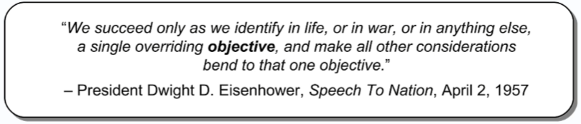

Omfang
Målsetting
En setning – unngå lang utredning
Går ofte fra HVA og HVORFOR til HVORDAN man skal oppnå det
TO deler:
Hva som kommer ut av prosjektet (HVA)
Prosjektets viktigste nytte (HVORFOR)
Antagelser
Punkt som antas å være sanne, som ofte forenkler planleggingen, f.eks. «vi antar vi har teknologien som skal til» eller «pågående prosjekt vil bli ferdig i tide».
Hvis det er usikkerhet rundt antagelsene, inkluder dem i risikoanalysen.
Restriksjoner
Er 100% sikkert, og må inkluderes i planleggingen
Typisk budsjett- og tidsrestriksjoner
Kan inkludere policyer, standarder, geografiske begrensninger etc

Slide 9

Omfang: Målsetting
Eksempler:
Redusere tiden for godkjenning av reparasjoner til under 24 timer for å gi rask respons på brukerforespørsler og minimere påvirkningen på produktiviteten.
Levere en plan, tidsplan og budsjett for levering av ABC-tjenesten til XYZ-organisasjonen for å vinne en ny kunde med en fortjeneste på 25 %.
Etablere en fotballiga med en styrende organisasjon, dommere, spillebaner, utstyr og åtte lagoppstillinger for å gi barn i lokalsamfunnet i alderen 5 til 20 år en sportsmulighet.

Slide 10
Omfang: Målsetting
Prosess: Idemyldring
Inviter til ett eller flere møter for å kartlegge ideer, behov, antagelser og restriksjoner
Be alle skrive ned «sin» målsetting
Prøv å komme til en konsensus for valg av EN setning
La (hoved)kunden ha siste ord ved uenighet
Vær så konkret som mulig, gjerne tallfest det viktigste effektmålet

Slide 11
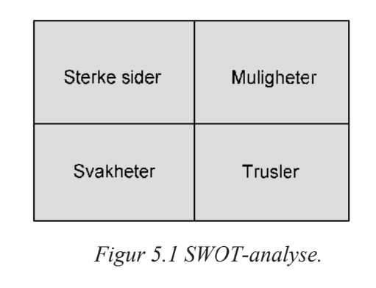
Konsept
“Prinsippløsning som ivaretar et sett av definerte behov og overordnede prioriteringer.”
- LÆREBOKA
“En overordnet løsning på den definerte problemstillingen.”
- BIP
Fremskaffes gjennom:
Brain-storming eller idemyldring
Prognoseteknikker – hvordan blir fremtiden
Scenarioanalyser – hva skjer hvis
Delphi-metoden (ekspertpanel)
Organisasjonsutviklingsmetoder
SWOT-analyse (Strength, Weakness, Opportunity, Threat)

Slide 12
Konseptvalg
“Blant et sett med foreslåtte konsept, hvilket skal vi velge?”
- BIP
Litt sidestilt ift. prosjektledelse, men gjennomføres oftere og oftere av (eksterne) prosjektledere.
Kan gjennomføres på mange måter:
Nominalskala gir en ren opplisting, som eksempelvis beskriver hvilke prosjektalternativ som har et bestemt kjennetegn, og hvilke som ikke har det, uten noen sammenligning.
Ordinalskala gir en rangering uten å angi hvor stor forskjellene er mellom alternativene, altså bare informasjon om rekkefølgen.
Intervallskala gir en rangering på en skala (eksempelvis 0 til 10)som illustrerer relative forskjeller mellom alternativene.
Forholdsskala gir et absolutt mål på kvalitet fordi det er en kontinuerlig skala med definert nullpunkt, slik at vanlige regneregler kan brukes, eksempelvis en penge-skala.

Slide 13


Konseptvalg
Analogi:
Nominal metode
Hvem kom i mål?
Ordinal metode
Hvilken rekkefølge?
Nominal metode
Tidsforskjeller?
Nominal metode
Hvor lang tid?

Slide 14
Evalueringsmetoder
To typer:
Direkte evalueringsmetoder – basert på erfaring eller tro
Kriteriebaserte evalueringsmetoder
Subjektive (kvalitative vurderinger)
Sjekkliste
Parvis rangering
Poengtavler
AHP (Analytical Hierarchy Process)
Objektive (kvantitative beregninger)
Akseptkriterier
Lønnsomhet
Nåverdimetoden
Paybackmetoden
Internrentemetoden
Egenkapitalbehov
Risikokapital
Samfunnsnytte

Slide 15
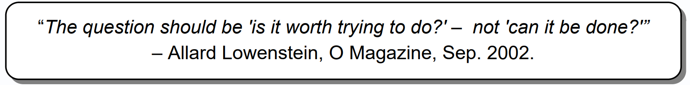

Forretningsplan
“Forretningsplanen peker på NYTTEN ift. INNSATSEN”
- BIP
NB: Ikke det samme som konseptVALGET (da sammenligner vi løsninger)
3 vanlige kalkuleringsmetoder:
Kost – nytte forholdet
ROI (Return Of Investment)
NNV (Netto NåVerdi)

Slide 16

Forretningsplan
Eksempel: Oppgradering av datamaskiner
Kostnader:
Software: 4 mill. kr
+Implementasjon: 1mill kr
=5 mill kr
Nytte:
Spart support: 4mill kr/år
3 år
= 12 mill
BCR = 12/5 = 2.4
ROI = (12-5)/5=140%

Slide 17
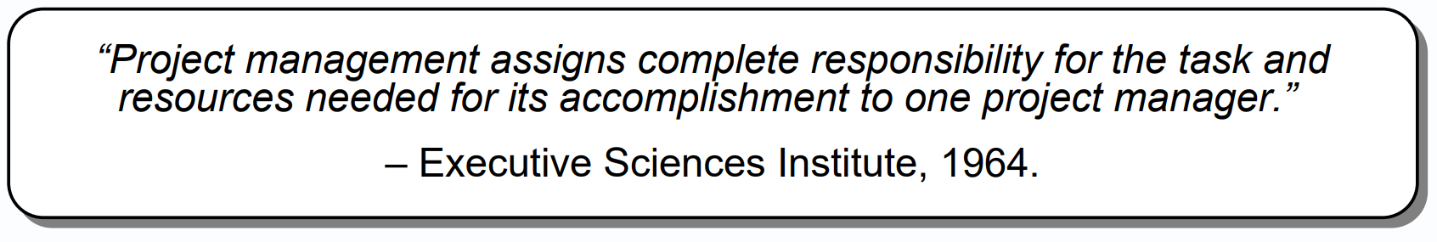

Prosjektmandat
Prosjektmandatet identifiserer formelt prosjektlederen for utarbeidelse av prosjektplanen og den påfølgende gjennomføringen dersom planen godkjennes.
Mandatet gir også prosjektlederen myndighet:
Prosjektlederen skal utarbeide en plan for gjennomføring av prosjektet, som dokumenterer omfang, tidsplan, budsjett og risiko for gjennomgang av sponsor.
Prosjektlederen kan benytte interne og eksterne ressurser etter behov for å utarbeide en fullstendig og nøyaktig plan.
Prosjektmandatet bør også gi prosjektlederen et budsjett og en tidsplan for planleggingsfasen:
Planleggingsbudsjettet utgjør vanligvis 5 % av prosjektets estimerte oppstartskostnad – selv om det kan være så lite som 2,5 % for enkle prosjekter i velkjente domener, eller i sjeldne tilfeller så mye som 7,5 % for svært komplekse prosjekter i nye domener som krever omfattende kravanalyse.
En frist fastsettes for når planen må være klar for gjennomgang.

